Slide 1

Filsafat Ketuhanan dan
Prinsip Agama
TIM Dosen MKDU Agama

Slide 2
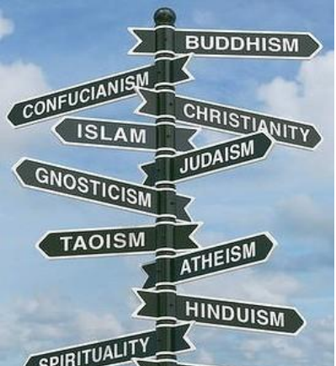
Kemampuan akhir yang diharapkan
Menjelaskan fungsi agama bagi kehidupan
Menjelaskan prinsip-prinsip agama dalam kehidupan
Menjelaskan sumber ajaran agama

Slide 3

Fungsi Agama bagi Kehidupan
Agama adalah suatu fenomena yang selalu hadir dalam sejarah umat manusia, bahkan dapat dikatakan bahwa sejak manusia ada, fenomena agama telah hadir.

Slide 4
Ada beberapa alasan tentang mengapa agama itu sangat penting dalam kehidupan manusia,antara lain adalah :
1
Karena agama merupakan sumber moral, Karena agama merupakan petunjuk kebenaran
2
Karena agama merupakan sumber informasi tentang masalah metafisika.
3
Karena agama memberikan bimbingan rohani bagi manusia baik di kala suka, maupun dikala duka
4
5
Sumber pedoman hidup bagi individu maupun kelompok
Mengatur tata cara hubungan manusia dengan Tuhan, makhlukh hidup, dan serta hubungan manusia dengan manusia.

Slide 5
6
Merupakan tuntunan tentang prinsip benar atau salah
7
Pedoman mengungkapkan rasa kebersamaan
8
Pedoman perasaan keyakinan
9
10
11
12
Pedoman dalam membentuk nilai-nilai kehidupan
Pengungkapan estetika (keindahan)
Pedoman rekreasi dan hiburan
Memberikan identitas kepada manusia sebagai umat dari suatu agama

Slide 6
Prinsip-Prinsip Agama dalam Kehidupan
A
Prinsip kebebasan beragama atau berkeyakinan memberikan jaminan perlindungan bagi semua manusia untuk memeluk agama atau keyakinan tertentu.
B
Sebagai hak asasi manusia, kebebasan beragama atau berkeyakinan dapat dipandang sebagai hak negatif dan positif sekaligus.
C
Sebagai hak negatif, kebebasan beragama atau berkeyakinan berarti seseorang tidak pernah boleh dipaksa negara atau pihak mana pun untuk menjalankan praktik keyakinan atau agama tertentu, bergabung dalam komunitas agama tertentu, berpindah agama, atau dipaksa tinggal dalam sebuah agama dengan cara melawan kehendak bebasnya.

Slide 7
Ada Beberapa hal Terkait dengan Prinsip Beragam sebagai Berikut:
A
Prinsip keadilan menjadi prinsip pertama dalam membentuk tatanan masyarakat yang baik. Islam mengajarkan bahwa kita mesti berlaku adil terhadap siapa saja dan kapan saja tanpa membeda-bedakan sesorang berdasarkan agama, status sosial, suku dan lain sebagainya. Adil juga bermakna seimbang dalam seluruh aspek kehidupan.

Slide 8
B
Prinsip kedua adalah ihsan. Ihsan bermakna melakukan sesuatu yang paling baik dan memiliki makna yang lebih tinggi daripada keadilan. Misalnya, ketika kita ditampar oleh seseorang sebanyak satu kali, maka kita diizinkan untuk membalas tamparan tersebut sebanyak satu kali juga dan itu bermakna adil. Akan tetapi, jika kita tidak membalas dan memberi maaf, maka itulah yang disebut sebagai ihsan.

Slide 9
C
Prinsip ketiga adalah berbuat baik kepada kaum kerabat. Tujuan terdekat manusia diciptakan di muka bumi adalah untuk berbuat baik kepada manusia yang lain dan dengan itu tatanan masyarakat akan menjadi baik

Slide 10

Sumber Ajaran agama
Sumber ajaran agam tentu saja mengacu pada kaidah Agama yang kita anut dan yakini secara pribadi, yang tentunya menimbukan makna yang berbeda namun tetap pada prinsip demokrasi dan kebebasan beragama.

Slide 11
Terimakasih

